Slide 1
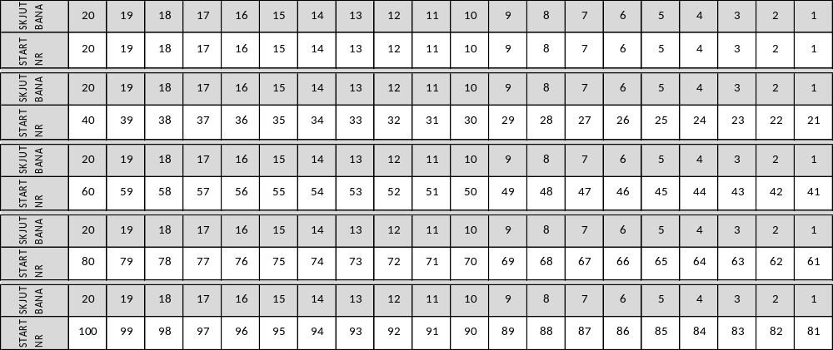
100 utövare –
20 skjutplatser

Slide 2
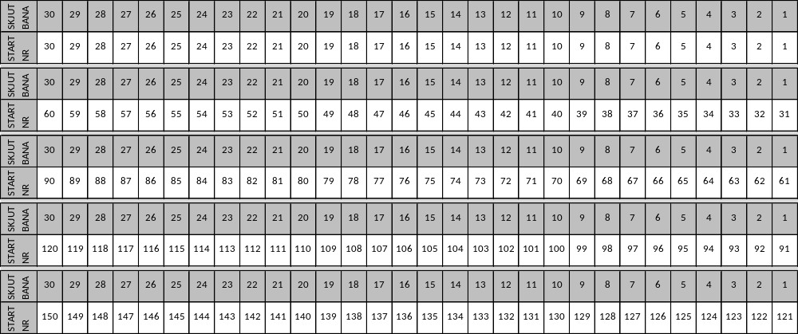
150 utövare –
30 skjutplatser

